Slide 1
2
MÁI ẤM GIA ĐÌNH
Bài
4
QUẠT CHO BÀ NGỦ

Slide 2
1
Quan sát tranh
Em thấy cảnh gì trong tranh?
Khi người thân bị ốm, em thường làm gì?

Slide 3
2
Đọc mẫu
Đọc
Quạt cho bà ngủ
Ơi chích chòe ơi!
Chim đừng hót nữa,
Bà em ốm rồi,
Lặng cho bà ngủ.
Bàn tay bé nhỏ
Vẫy quạt thật đều
Ngấn nắng thiu thiu
Đậu trên tường trắng.
Căn nhà đã vắng
Cốc chén lặng im
Đôi mắt lim dim
Ngủ ngon bà nhé.
Hoa cam, hoa khế
Chín lặng trong vườn,
Bà mơ tay cháu
Quạt đầy hương thơm.
(Thạch Quỳ)
(1)
(3)
(2)
(4)

Slide 4
Quạt cho bà ngủ
Ơi chích chòe ơi!
Chim đừng hót nữa,
Bà em ốm rồi,
Lặng cho bà ngủ.
Bàn tay bé nhỏ
Vẫy quạt thật đều
Ngấn nắng thiu thiu
Đậu trên tường trắng.
Căn nhà đã vắng
Cốc chén lặng im
Đôi mắt lim dim
Ngủ ngon bà nhé.
Hoa cam, hoa khế
Chín lặng trong vườn,
Bà mơ tay cháu
Quạt đầy hương thơm.
(Thạch Quỳ)
Em hãy tìm từ khó đọc, khó hiểu trong bài.
Notes:
Giáo viên chủ động giải thích từ khó, cho hs luyện đọc từ. Từ khó có thể linh động theo vùng miền

Slide 5
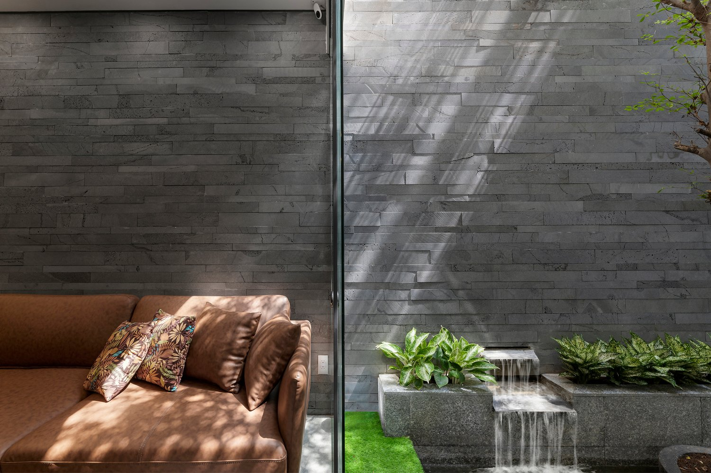
Ngấn nắng: dấu vết của ánh nắng in trên tường.

Slide 6
Thiu thiu: vừa mới ngủ, ngủ chưa say. Lim dim: mắt nhắm chưa khít, còn hơi hé.

Slide 7
Quạt cho bà ngủ
Ơi chích chòe ơi!
Chim đừng hót nữa,
Bà em ốm rồi,
Lặng cho bà ngủ.
Bàn tay bé nhỏ
Vẫy quạt thật đều
Ngấn nắng thiu thiu
Đậu trên tường trắng.
Căn nhà đã vắng
Cốc chén lặng im
Đôi mắt lim dim
Ngủ ngon bà nhé.
Hoa cam, hoa khế
Chín lặng trong vườn,
Bà mơ tay cháu
Quạt đầy hương thơm.
(Thạch Quỳ)
Đọc nối tiếp dòng thơ

Slide 8
Quạt cho bà ngủ
Ơi chích chòe ơi!
Chim đừng hót nữa,
Bà em ốm rồi,
Lặng cho bà ngủ.
Bàn tay bé nhỏ
Vẫy quạt thật đều
Ngấn nắng thiu thiu
Đậu trên tường trắng.
Căn nhà đã vắng
Cốc chén lặng im
Đôi mắt lim dim
Ngủ ngon bà nhé.
Hoa cam, hoa khế
Chín lặng trong vườn,
Bà mơ tay cháu
Quạt đầy hương thơm.
(Thạch Quỳ)
Đọc nối tiếp khổ
Đọc toàn bài
Đọc theo nhóm

Slide 9
Quạt cho bà ngủ
Ơi chích chòe ơi!
Chim đừng hót nữa,
Bà em ốm rồi,
Lặng cho bà ngủ.
Bàn tay bé nhỏ
Vẫy quạt thật đều
Ngấn nắng thiu thiu
Đậu trên tường trắng.
Căn nhà đã vắng
Cốc chén lặng im
Đôi mắt lim dim
Ngủ ngon bà nhé.
Hoa cam, hoa khế
Chín lặng trong vườn,
Bà mơ tay cháu
Quạt đầy hương thơm.
(Thạch Quỳ)
Thi đua

Slide 10
3
Tìm tiếng cùng vần với mỗi tiếng trắng, vườn, thơm
trắng
vườn
thơm
nắng
hằng
sườn
vươn
cơm
răng
ươn
bờm
rơm
Notes:
Đây chỉ là gợi ý GV đưa ra sau khi GV đã trả lời xong. HĐ này GV nên tổ chức thi đua trên bảng lớp hoặc bảng nhóm

Slide 11
Quạt cho bà ngủ
Ơi chích chòe ơi!
Chim đừng hót nữa,
Bà em ốm rồi,
Lặng cho bà ngủ.
Bàn tay bé nhỏ
Vẫy quạt thật đều
Ngấn nắng thiu thiu
Đậu trên tường trắng.
Căn nhà đã vắng
Cốc chén lặng im
Đôi mắt lim dim
Ngủ ngon bà nhé.
Hoa cam, hoa khế
Chín lặng trong vườn,
Bà mơ tay cháu
Quạt đầy hương thơm.
(Thạch Quỳ)
Bạn nhỏ làm gì trong lúc bà ngủ?
Vì sao bạn nhỏ không muốn chích chòe hót nữa?
Em nghĩ gì về bạn nhỏ trong bài thơ?
Notes:
2 câu sau là câu hỏi mở, GV tôn trọng ý kiến của hs nhé

Slide 12
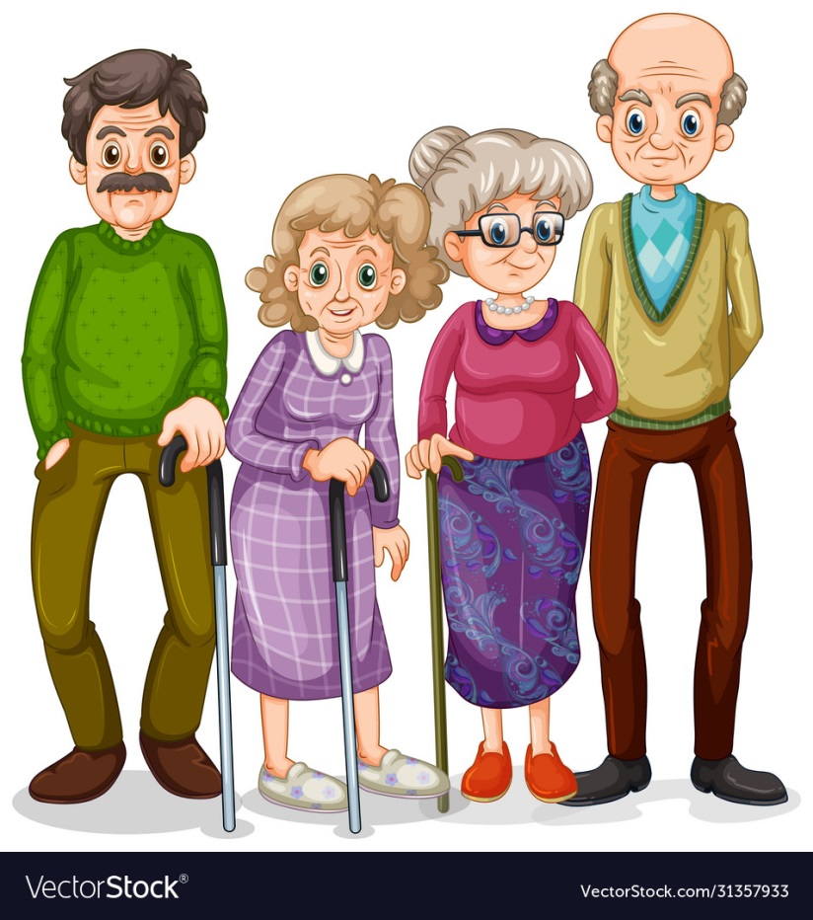
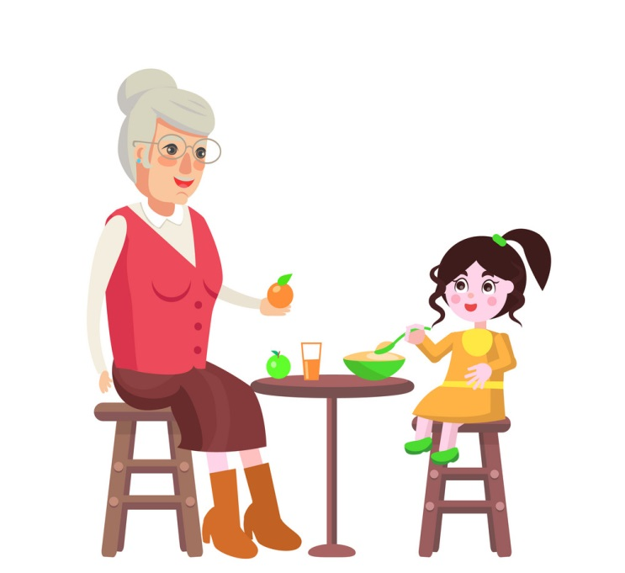
Hãy nói về những điều em đã làm cho ông bà của mình.

Slide 13
5
Học thuộc lòng hai khổ thơ cuối
Bàn tay bé nhỏ
Vẫy quạt thật đều
Ngấn nắng thiu thiu
Đậu trên tường trắng.
Căn nhà đã vắng
Cốc chén lặng im
Đôi mắt lim dim
Ngủ ngon bà nhé.

Slide 14
6
Hát một bài hát về tình cảm bà cháu

Slide 16
Dặn dò: + Đọc thuộc khổ 2, 3 bài Quạt cho bà ngủ
+ Xem bài trang 36, trang 37

